Slide 1

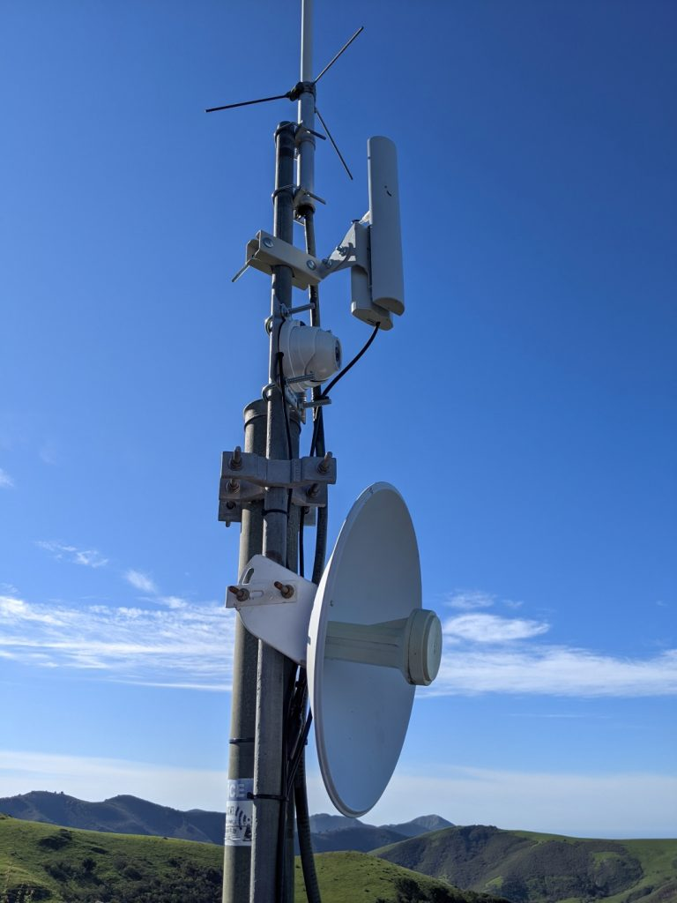
Türkiye Afet / Amatör Haberleşme IP Radyo Ağı
Oğuzhan KAYHAN – TA2NC

Slide 2
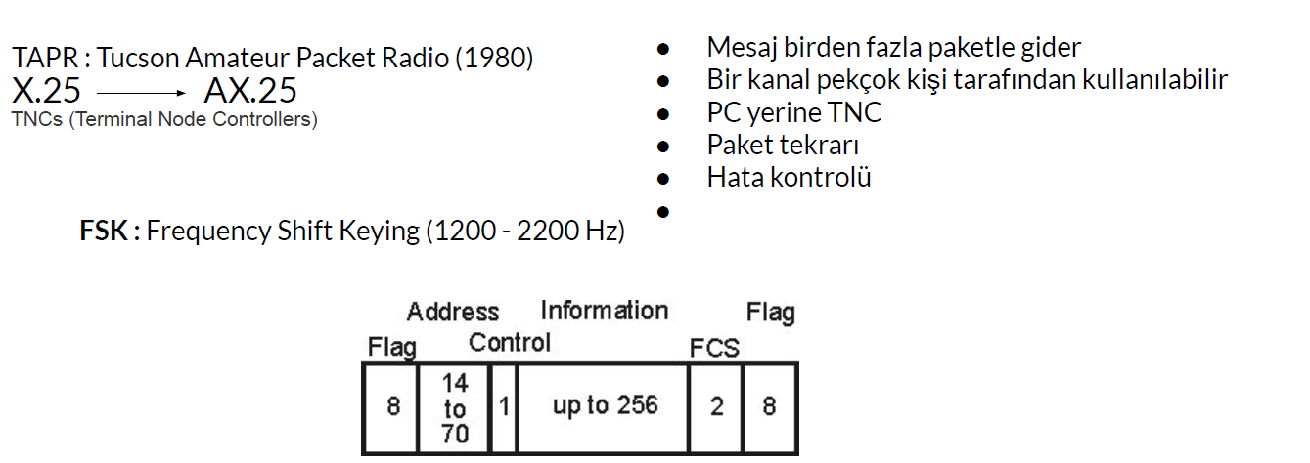
AMPR Nedir
AMPR : Amateur Packet Radio
ARDC : Amateur Radio Digital Communications

Slide 4
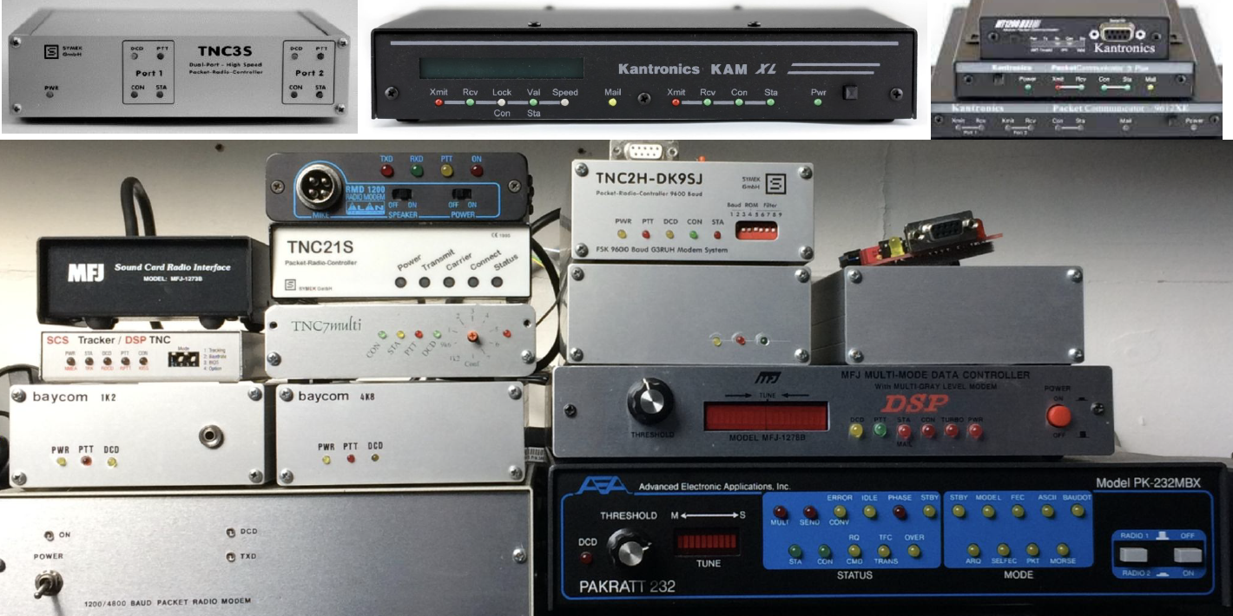
Modemler

Slide 5
90’lar Avrupa

Slide 6
2000 Türkiyesi

Slide 7
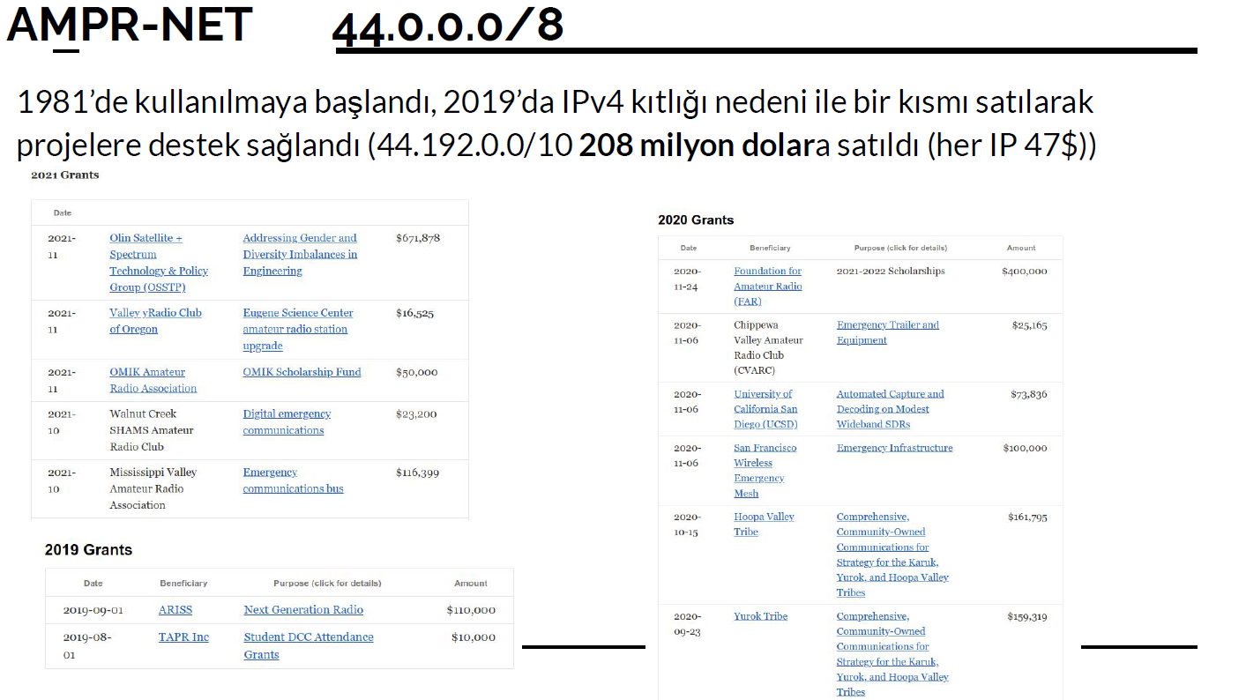

Slide 8
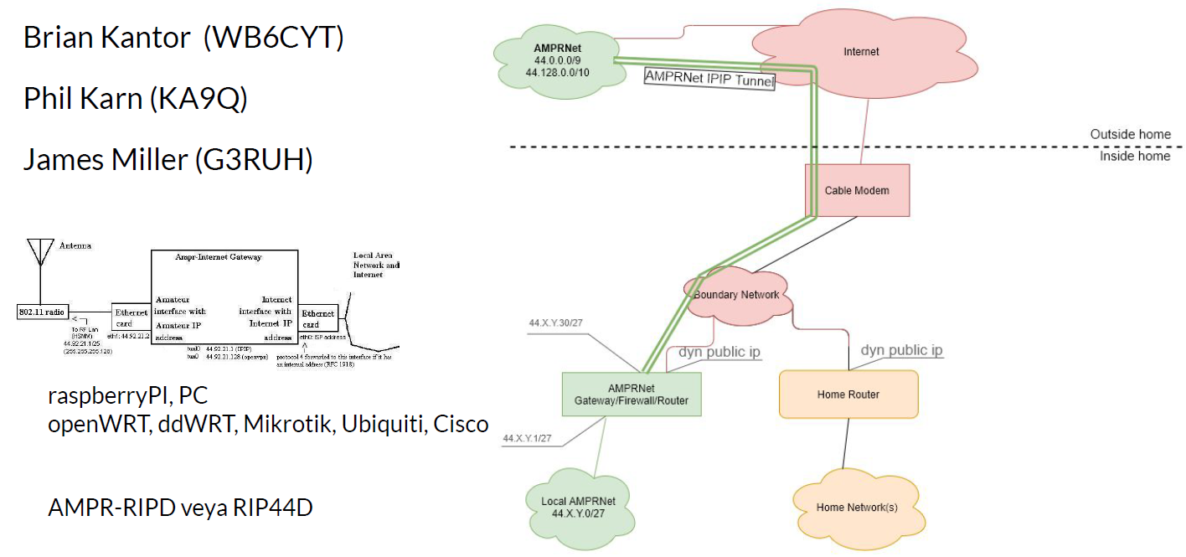
AMPR IP ALTYAPISI

Slide 9
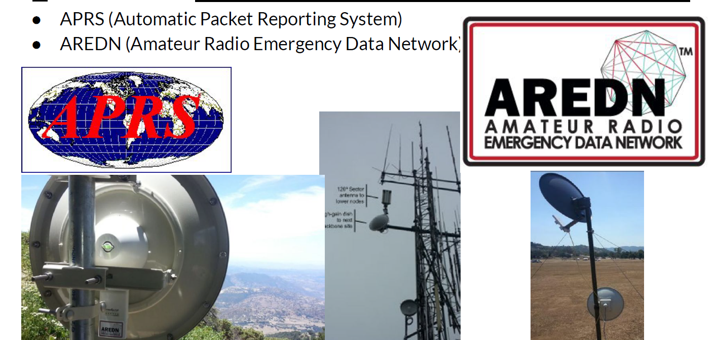

Bugün

Slide 10
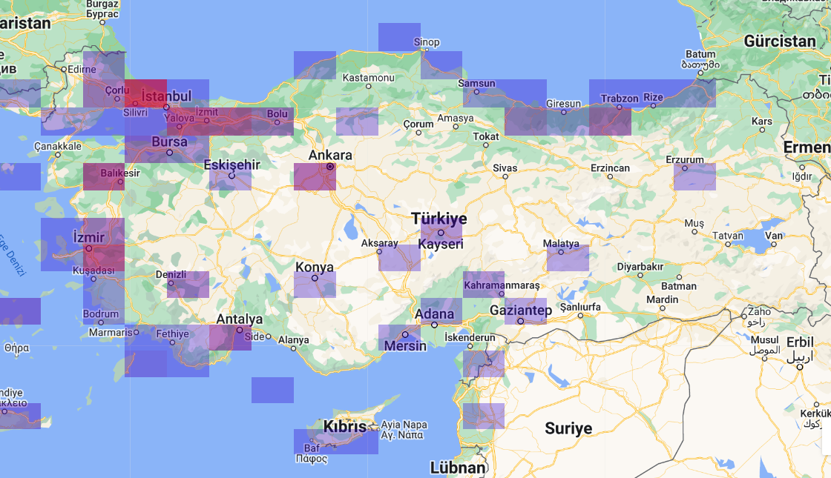
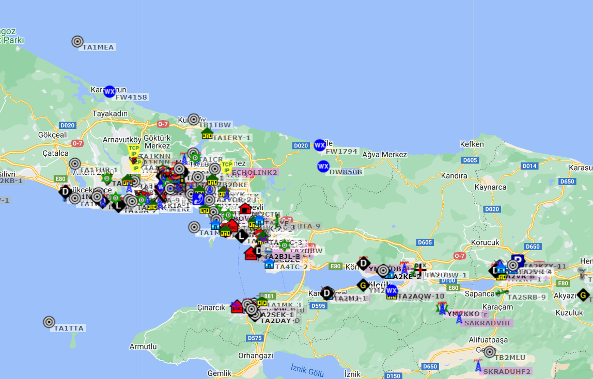
APRS Türkiye

Slide 11
Amatörler için Yüksek Hızlı Internet

Slide 12
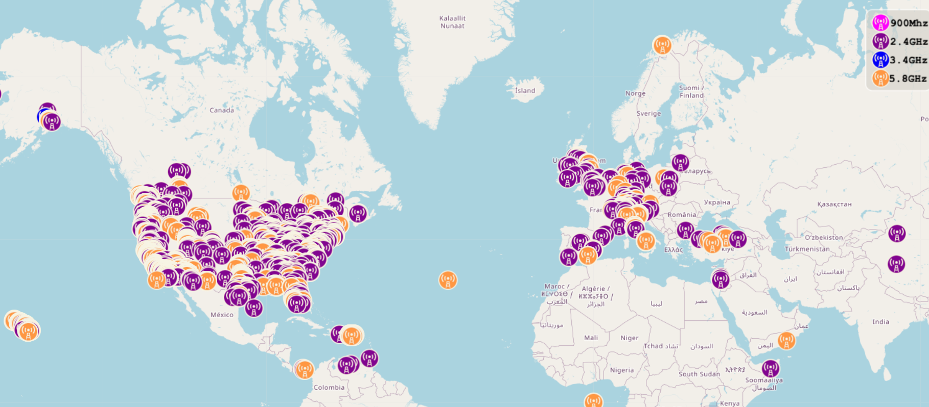
AREDN LIVE MAP

Slide 13
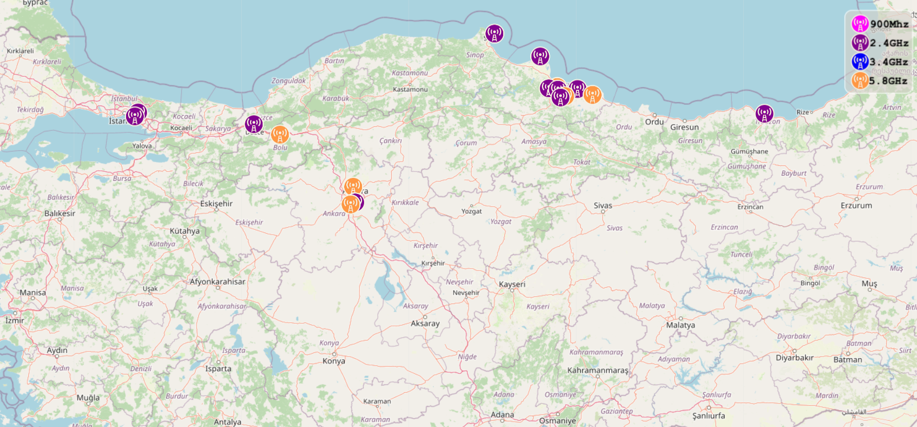
AREDN LIVE MAP

Slide 14

ta-ah-ir_net TA Amatör Haberleşme Radyo Network Ağı
1993 yılında Ulaştırma Bakanlığı’nda Müsteşar yardımcılığı.
TUBİTAK işbirliği ile Ulusal İletişim Altyapı Ağının Kurulması ve geliştirilmesi.
2006-2010 yılları arasında özel sektörde Avrupa Birliği Projesinde koordinatörlük ve danışmanlık.
İnternet Üst Kurulunun kurulmasını sağlayarak kurul çalışmalarını yürüttü.
2010 yılında TAMSAT (Türkiye Amatör Uydu Teknolojileri) Derneği

Slide 15
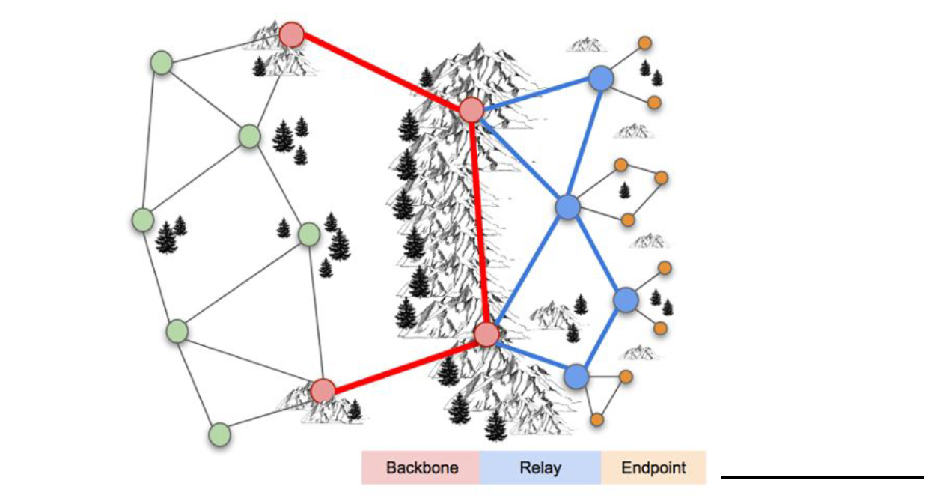
Ta-ah-ir_Net
AREDN (OpenWRT) altyapısı ile oluşturuldu.
Mesh Ağ kullanmakta.
Türkiye genelinde amatörler arası yüksek hızlı bir backbone oluşturma amacı taşımakta.
Dünya AREDN ağı ile entegrasyon halinde.
Türkiye’de kolay erişilebilir donanım kullanımı hedeflenmekte.
Backbone üzerinde hem amatör hem afet destek yazılımları koşulması planlanmakta.
Tamamen açık kaynak kod.
https://github.com/barisdinc/ta-ah-ir_net
Notes:
Burada Barış’tan bahsedilecek

Slide 16
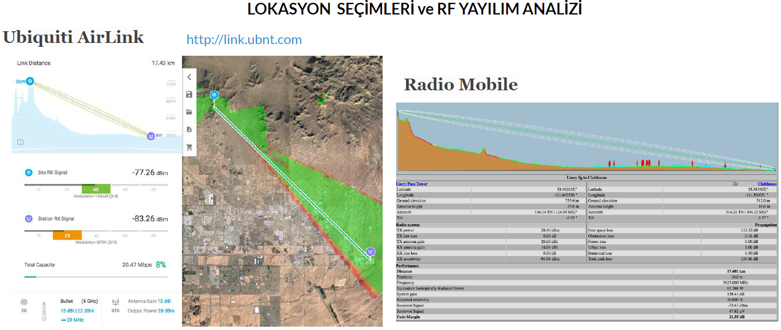
Ta-ah-ir_Net

Slide 17
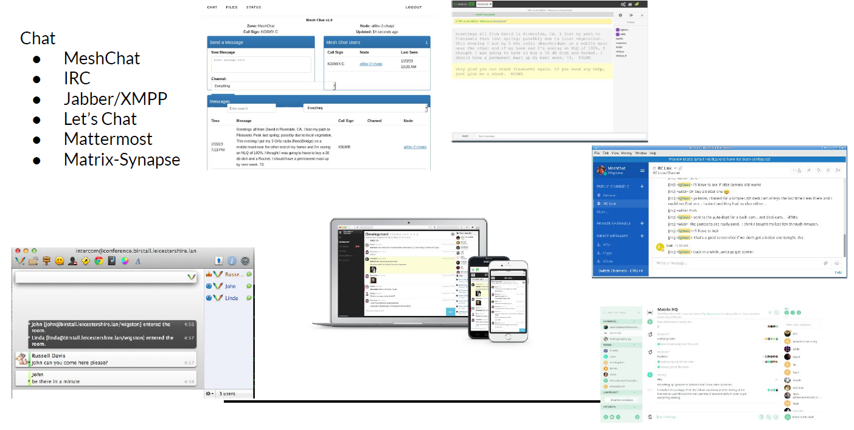
Ta-ah-ir_Net

Slide 18
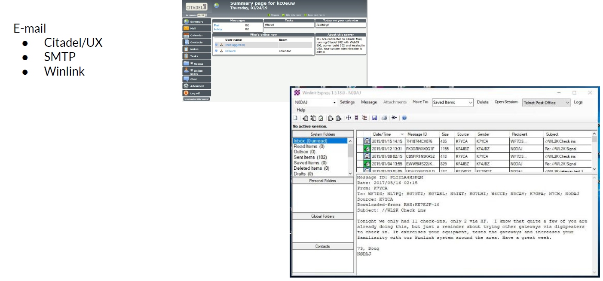
Ta-ah-ir_Net

Slide 19
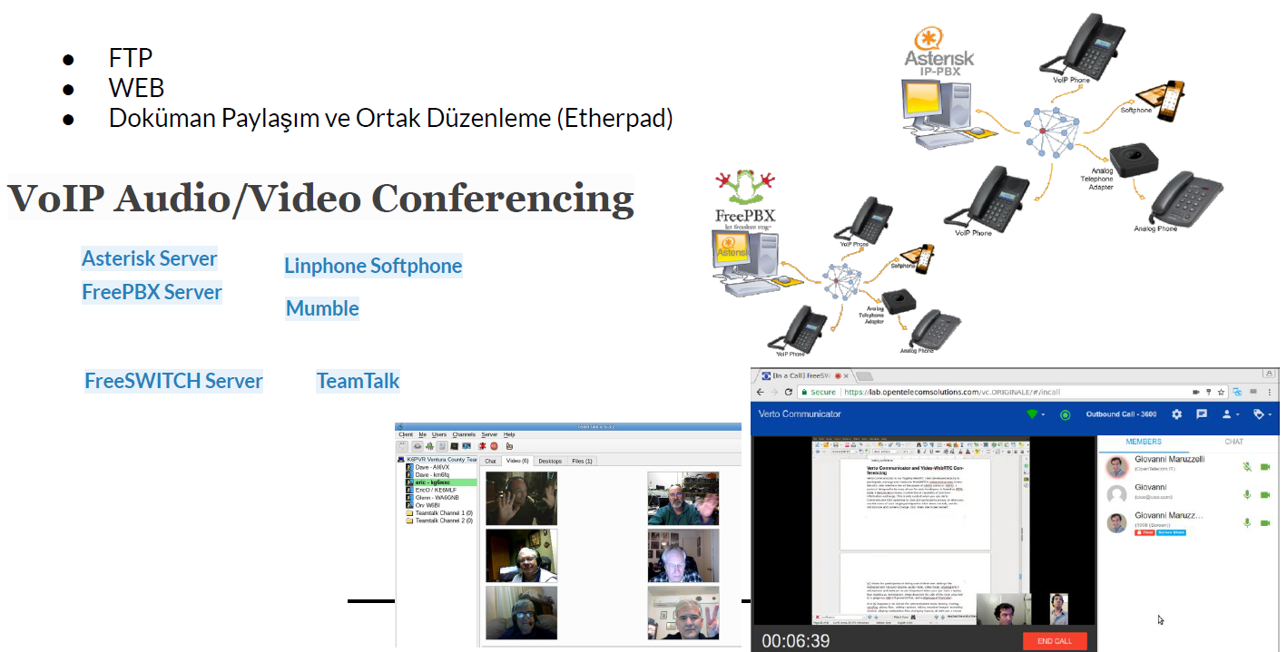
Ta-ah-ir_Net

Slide 20
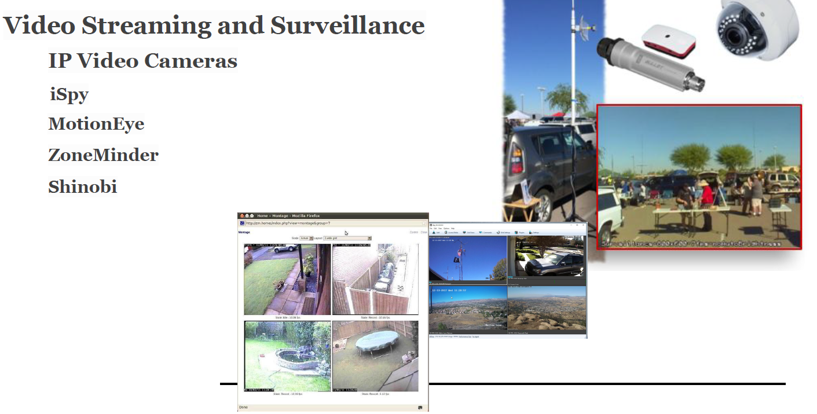
Ta-ah-ir_Net

Slide 21
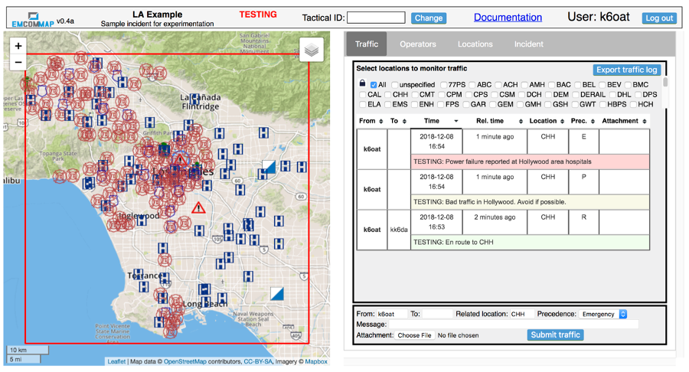
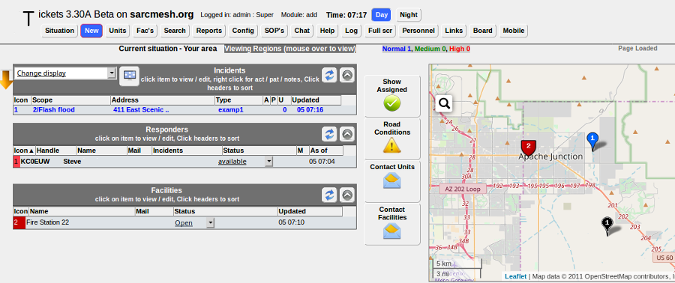
Ta-ah-ir_Net
GIS Systems
EmComMap
ISES Tickets

Slide 22
Hedefimiz

Slide 23
TEŞEKKÜR
Katkılarından ve TA-AH-IR_Net e olan desteğinden ve en başından itibaren çabasından dolayı
TA7W/OH2UDS Barış DİNÇ’e teşekkürler

Slide 24
SORULAR

